Slide 1


CĂN THỨC BẬC HAI VÀ CĂN THỨC BẬC BA CỦA BIỂU THỨC ĐẠI SỐ (Tiết 1)

Slide 2




§3. CĂN THỨC BẬC HAI VÀ CĂN THỨC BẬC BA
CỦA BIỂU THỨC ĐẠI SỐ (Tiết 1)
I. CĂN THỨC BẬC HAI:
SGK trang 61
là một biểu thức đại số, người ta gọi
Với
là căn thức bậc hai của
, còn
được gọi là biểu thức lấy căn hay biểu thức dưới dấu căn.
Chú ý: SGK trang 62

Slide 3



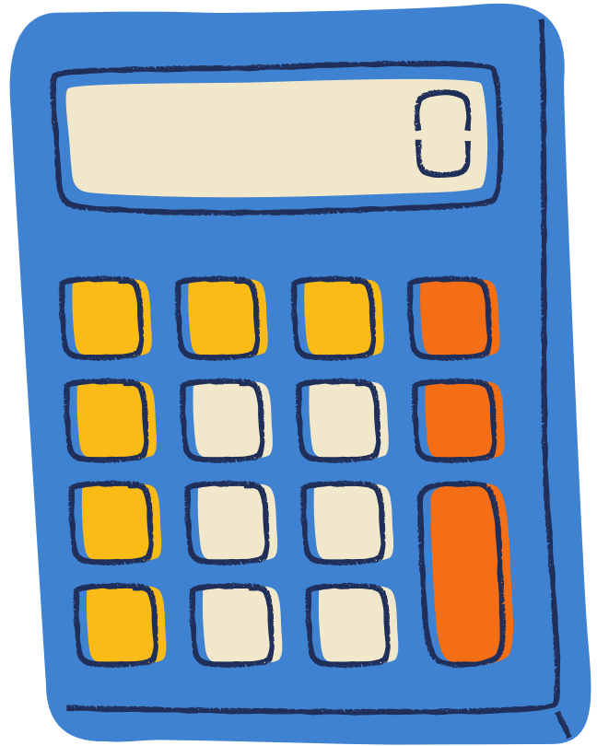
Ví dụ 1: SGK trang 62
Nhiệm vụ: Ví dụ 1 (SGK trang 62)
Hình thức: Hoạt động cá nhân.
Nội dung: Đọc và tìm hiểu Ví dụ 1.
Thời gian: 1 phút.

Slide 4
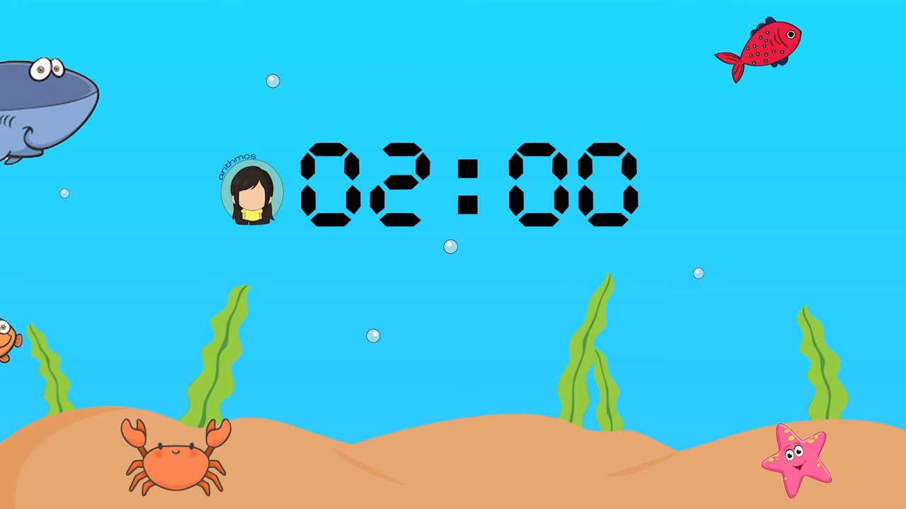
Luyện tập 1 (SGK/trang 62) Mỗi biểu thức sau có phải là một căn thức bậc hai hay không?
a)
b)
c)
Nhiệm vụ: Luyện tập 1 (SGK/ trang 62)
Hình thức: Hoạt động cá nhân.
Nội dung: Làm luyện tâp 1.
Thời gian: 2 phút.

Slide 5

§3. CĂN THỨC BẬC HAI VÀ CĂN THỨC BẬC BA
CỦA BIỂU THỨC ĐẠI SỐ (Tiết 1)
Luyện tập 1 (SGK/trang 62)
a)
là một căn thức bậc hai vì
là một biểu thức đại số.
b)
là một căn thức bậc hai vì
là một biểu thức đại số.
c)
không là một căn thức bậc hai.
Nhiệm vụ: Luyện tập 1 (SGK/ trang 62)
Hình thức: Hoạt động cá nhân.
Nội dung: Làm luyện tâp 1.
Thời gian: 2 phút.

Slide 6
Ví dụ 2 : SGK trang 62
Nhiệm vụ: Ví dụ 2 (SGK trang 62)
Hình thức: Hoạt động cá nhân.
Nội dung: Đọc và tìm hiểu Ví dụ 2.
Thời gian: 1 phút.

Slide 7


PHIẾU HỌC TẬP 1
Luyện tập 2: (SGK/trang 62) Tính giá trị của tại : a) b) Giải : Thay……………….. vào biểu thức ……………………… ta được:………………………………………………………… b) Thay ……………….. vào biểu thức ……………………… ta được:………………………………………………………...
Nhiệm vụ: Hoàn thành Phiếu học tập 1
Hình thức: Hoạt động cặp đôi.
Nội dung: Làm ra Phiếu học tập 1.
Thời gian: 3 phút.

Slide 8
PHIẾU HỌC TẬP 1
Luyện tập 2: (SGK/trang 62) Tính giá trị của tại : a) b) Giải : a) Thay……………….. vào biểu thức ……………………… ta được:………………………………………………………… b) Thay ……………….. vào biểu thức ……………………… ta được:………………………………………………………...

Slide 9

§3. CĂN THỨC BẬC HAI VÀ CĂN THỨC BẬC BA
CỦA BIỂU THỨC ĐẠI SỐ (Tiết 1)
SGK trang 62
Cho căn thức bậc hai . Biểu thức đó có xác định hay không
tại mỗi giá trị sau
Nhiệm vụ: Hoàn thành Hoạt động 2
Hình thức: Hoạt động cá nhân.
Nội dung: Làm hoạt động 2.
Thời gian: 2 phút.

Slide 10


§3. CĂN THỨC BẬC HAI VÀ CĂN THỨC BẬC BA
CỦA BIỂU THỨC ĐẠI SỐ (Tiết 1)
I. CĂN THỨC BẬC HAI:
là một biểu thức đại số, người ta gọi
Với
là căn thức bậc hai của
, còn
được gọi là biểu thức lấy căn hay biểu thức dưới dấu căn.
Điều kiện xác định cho căn thức
là

Slide 11
Ví dụ 3 : SGK trang 62
Nhiệm vụ: Ví dụ 3 (SGK trang 62)
Hình thức: Hoạt động cá nhân.
Nội dung: Đọc và tìm hiểu Ví dụ 3.
Thời gian: 1 phút.

Slide 12

PHIẾU HỌC TẬP 2
Luyện tập 3: (SGK/trang 63) Tìm điều kiện xác định cho mỗi căn thức bậc hai sau: a) b) a) xác định khi ………………………………………………….. hay …………………………………………………………… b) xác định khi…………………………………………………… hay……………………………………………………………
Nhiệm vụ: Hoàn thành Phiếu học tập 2
Hình thức: Hoạt động nhóm.
Nội dung: Làm ra Phiếu học tập 2.
Thời gian: 3 phút.

Slide 13
PHIẾU HỌC TẬP 2
Luyện tập 3: (SGK/trang 63) Tìm điều kiện xác định cho mỗi căn thức bậc hai sau: a) b) a) xác định khi ………………………………………………….. hay …………………………………………………………… b) xác định khi…………………………………………………… hay……………………………………………………………

Slide 14
Ví dụ 4: SGK/63
Nhiệm vụ: Ví dụ 4 (SGK trang 63)
Hình thức: Hoạt động cá nhân.
Nội dung: Đọc và tìm hiểu Ví dụ 4.
Thời gian: 2 phút.

Slide 15




HOẠT ĐỘNG LUYỆN TẬP

Slide 16





VÒNG QUAY
MAY MẮN
8
9
9,5
10
1
2
3
10
8,5
9
9,5
4
5
Luật chơi
QUAY
Notes:
Luật chơi: GV cho HS quay để chọn câu hỏi và số điểm. Trả lời đúng sẽ được điểm tương ứng vừa chọn. Trả lời sai thì nhường lại quyền cho bạn khác. Kích chuột vào trái tim của kim quay nếu muốn chuyển sang Hoạt động vận dụng.

Slide 17


LUẬT CHƠI
- Trò chơi gồm 5 câu hỏi ẩn sau 5 ô vuông.
- Trả lời đúng 1 câu sẽ được quay 1 lượt vòng quay may mắn và nhận được phần thưởng ứng với ô mà bạn quay được.
- Trả lời sai nhường quyền trả lời cho bạn khác.
- Học sinh giành quyền trả lời bằng cách giơ tay.
Notes:
Bấm vào mũi tên để quay lại Slide 26 Vòng quay may mắn

Slide 18





Câu 1: Điều kiện xác định của là?
A. .
B. .
QUAY VỀ
C. .
D. .
Notes:
Kích chuột vào các đáp án để biết đáp án đúng, sai. Kích vào quay về để Slide 26 Vòng quay may mắn

Slide 19
Câu 2: Giá trị của để xác định là:
A. .
B. .
C. .
D. .
QUAY VỀ
Notes:
Kích chuột vào các đáp án để biết đáp án đúng, sai. Kích chuột ra ngoài các đáp án để xem hướng dẫn. Kích vào quay về để Slide 26 Vòng quay may mắn

Slide 20
Câu 3: Giá trị của biểu thức tại là ?
A. .
QUAY VỀ
B. .
C. .
D. .
Notes:
Kích chuột vào các đáp án để biết đáp án đúng, sai. Kích vào quay về để Slide 26 Vòng quay may mắn

Slide 21

Câu 4: Giá trị của biểu thức
tại là:
A. .
B. .
C. .
D. .
QUAY VỀ
Notes:
Kích chuột vào các đáp án để biết đáp án đúng, sai. Kích chuột ra ngoài các đáp án để xem hướng dẫn. Kích vào quay về để Slide 26 Vòng quay may mắn

Slide 22

Câu 5: Điều kiện xác định của là:
A. .
B. .
QUAY VỀ
C. .
D. .
Notes:
Kích chuột vào các đáp án để biết đáp án đúng, sai. Kích vào quay về để Slide 26 Vòng quay may mắn

Slide 23






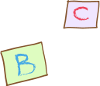





HƯỚNG DẪN VỀ NHÀ
Xem lại các nội dung của tiết học hôm nay và xem trước mục II SGK trang 63.
Làm bài tập 1, 2, 6 SGK trang 62, 65.
3. Tìm và giải thêm một bài tập về vận dụng tính giá trị của căn thức bậc hai tại giá trị cho trước của biến trong thực tiễn.

